Slide 1

PREDIKSI DATA KELULUSAN MAHASISWA
DISYA NURUL ARIZA – DATA SCIENTIST

Slide 2
Pendahuluan
Pendidikan tinggi memiliki peran penting dalam mencetak sumber daya manusia yang berkualitas.
Salah satu indikator keberhasilan perguruan tinggi adalah tingkat kelulusan mahasiswanya.
Data kelulusan mahasiswa memberikan gambaran mengenai pencapaian akademik, efektivitas kurikulum, serta kualitas proses pembelajaran.
Analisis terhadap data kelulusan ini penting untuk mengetahui tren, faktor pendukung, dan kendala yang dihadapi mahasiswa dalam menyelesaikan studi tepat waktu.
Dengan adanya data tersebut, perguruan tinggi dapat melakukan evaluasi dan perbaikan untuk meningkatkan kualitas pendidikan dan layanan akademik.

Slide 3
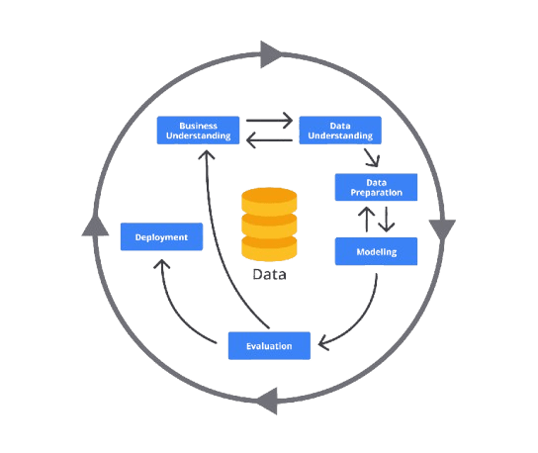
Metodologi
Proses analisis data mengikuti kaidah CRISP-DM (Cross-Industry Standard Process for Data Mining).

Slide 4
Business Understanding 1
Target User
Masalah
Kenapa Penting
Kondisi saat ini
Mendefinisikan Masalah
01
02
Pihak Kampus
Masih banyak mahasiswa yang belum lulus tepat waktu. Kampus juga belum memiliki sistem analisis untuk mendeteksi sejak dini mahasiswa yang berisiko terlambat.
03
04
Kelulusan tepat waktu penting untuk akreditasi kampus, efisiensi biaya mahasiswa, serta evaluasi kualitas pendidikan tinggi secara nasional.
Data kelulusan tersedia, tetapi baru
digunakan sebatas laporan deskriptif.
Belum ada analisis prediktif untuk
memahami pola keterlambatan kelulusan.

Slide 5
Business Understanding 2
Mendefinisikan KPI
(Key Performance Indicators)
Mendefinisikan faktor (features)
Akademik: IPK, jumlah SKS per semester, nilai mata kuliah inti.
Demografis: usia, jenis kelamin, status pernikahan dan status mahasiswa
Target (Label): status kelulusan (tepat waktu / tidak lulus).
Ekspektasi Manfaat: Meningkatkan kelulusan tepat waktu
Metric: Persentase kelulusan tepat waktu
Target: ≥ 80%
Menekan lama studi mahasiswa
Metric: Rata-rata lama studi
Target: ≤ 4 tahun (S1)
Menjaga kualitas akademik lulusan
Metric: Rata-rata IPK
Target: ≥ 3,25
Mengurangi mahasiswa tidak lulus/dropout
Metric: Dropout rate
Target: ≤ 5%

Slide 6
DATA UNDERSTANDING 1
Sumber Data:
berasal dari Sistem Informasi Akademik (SIAKAD)
Validasi Data:
memastikan kelengkapan (tidak ada data kosong)
konsistensi format (IPK 0–4)
keakuratan (sesuai catatan resmi)
deteksi outlier (misalnya IPK > 4 atau lama studi < 6 semester).

Slide 7

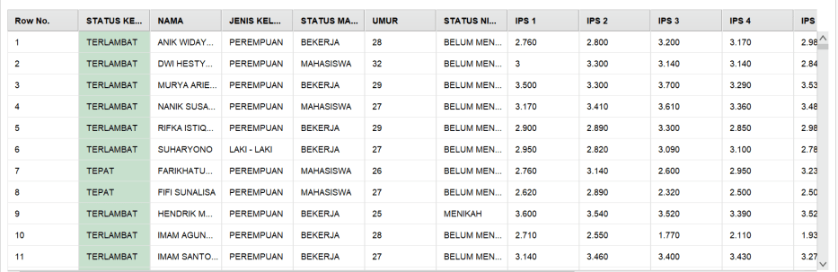
DATA UNDERSTANDING 2
TAMPILAN DATA – 379 data dengan atribut 14

Slide 8
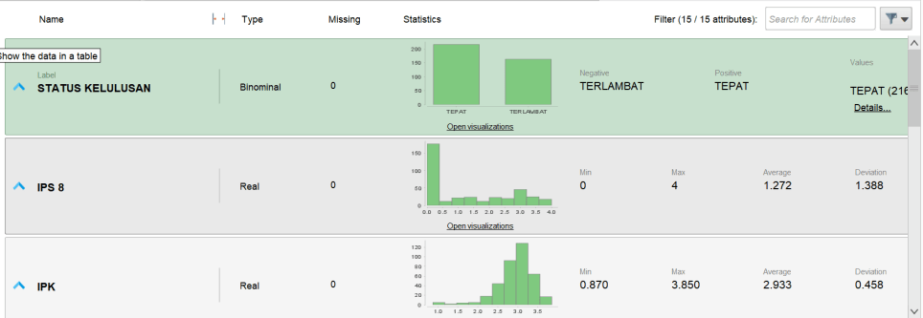
DATA UNDERSTANDING (3)
Statistika Deskriptif Exploratory Data Analysis (EDA), Tidak Ada missing value

Slide 9
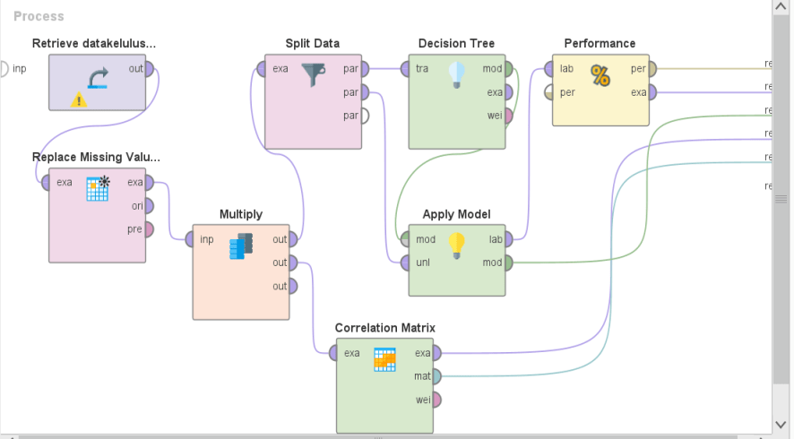
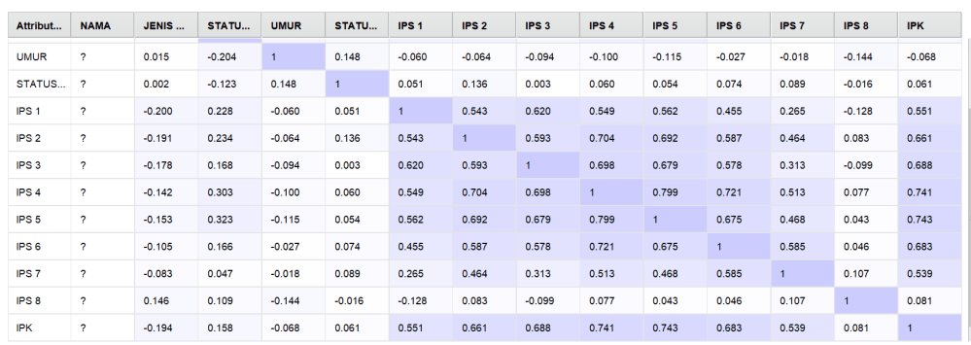
DATA UNDERSTANDING (4)
Memeriksa hubungan antar variable menambahkan operator correlation matrix

Slide 10
DATA PREPARATION 1
Merubah data nominal (kategori) menjadi numerik
Mengatasi missing data
Mengatasi outliers
Melakukan penyamaan
skala data (feature scaling)

Slide 11
DATA PREPARATION 2
Mengatasi missing data dengan menambahkan operator replance missing value

Slide 12
DATA PREPARATION 3
Menambahkan operator multiply, agar datanya bisa bercabang dan bisa disambungkan.

Slide 13
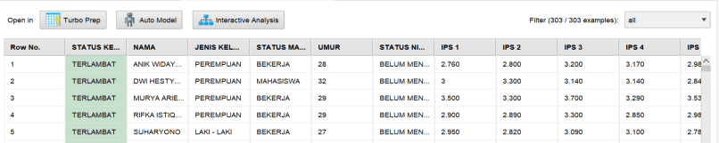
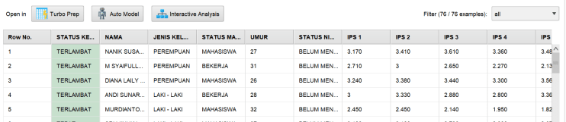
DATA PREPARATION 4
Menambahkan operator split data untuk membagi data menjadi data training dan data testing

Slide 14
MODELLING 1
Algoritma yang digunakan Decision Tree (pohon keputusan). Data training masuk ke Decision Tree, lalu model yang dihasilkan diterapkan ke data uji menggunakan Apply Model.

Slide 15
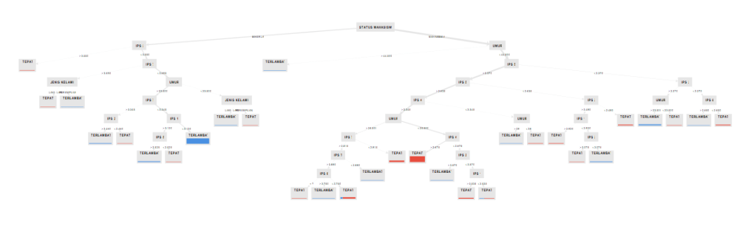
MODELLING 2
Visualisasi dari Decision Tree

Slide 16
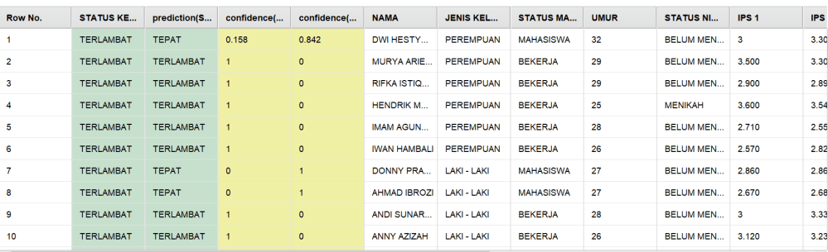
EVALUASI 1
Menambahkan operator Apply Model untuk melatih data testing

Slide 17
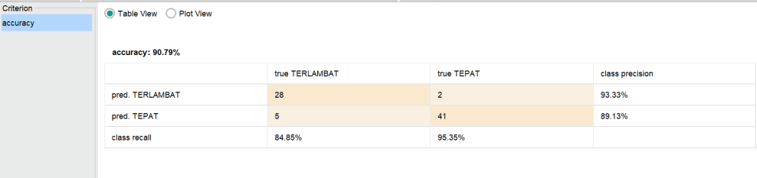
EVALUASI 2
Performance (Classification) digunakan untuk menghitung metrik performa.
Metrik utama: Akurasi dengan 90.79% yang artinya data dan pengolahan baik atau akurat

Slide 18
INSIGHT
Mahasiswa dengan IPK ≥ 3.25 dan jumlah SKS yang stabil tiap semester memiliki kemungkinan lulus tepat waktu yang jauh lebih tinggi.
IPK yang rendah sering kali berkorelasi dengan keterlambatan kelulusan akibat pengulangan mata kuliah atau penundaan skripsi.
Mahasiswa yang mengambil < 18 SKS per semester cenderung menambah masa studi hingga lebih dari 8 semester.
Sebaliknya, mahasiswa yang konsisten mengambil SKS penuh setiap semester lebih cepat menyelesaikan studi.
Mahasiswa yang bekerja sambil kuliah atau berusia di atas 25 tahun memiliki kemungkinan lebih tinggi untuk tidak lulus tepat waktu.
Hal ini berkaitan dengan beban waktu dan prioritas belajar yang terbagi.
Mahasiswa dengan nilai tinggi di mata kuliah inti (core subjects) menunjukkan tingkat ketepatan kelulusan tertinggi.
Variasi besar antar-semester (fluktuasi IPK) menjadi sinyal risiko keterlambatan.

Slide 19
REKOMENDASI BISNIS / KEBIJAKAN KAMPUS
Implementasi Sistem Early Warning untuk Mahasiswa Berisiko: Gunakan model prediksi ini untuk mendeteksi sejak dini mahasiswa yang berpotensi tidak lulus tepat waktu (berdasarkan IPK, SKS, atau status kerja), Mahasiswa dengan nilai risiko tinggi dapat diberi pendampingan akademik intensif, misalnya melalui konseling akademik atau bimbingan studi personal.
Optimalisasi Pengambilan SKS dan Rencana Studi: Buat sistem rekomendasi SKS yang menyeimbangkan beban studi dengan performa akademik, agar mahasiswa dapat merencanakan masa studi secara realistis dan optimal.
Penguatan Mata Kuliah Inti (Core Subjects): Lakukan evaluasi terhadap mata kuliah inti yang paling sering menjadi hambatan kelulusan, dan sediakan kelas remedial atau tutor sebaya (peer tutoring).
Program Pembinaan untuk Mahasiswa Bekerja: Sediakan kebijakan fleksibel seperti kelas malam atau hybrid learning agar mahasiswa yang bekerja tetap dapat menyelesaikan studi tepat waktu.
Monitoring Berkelanjutan oleh Dosen Wali: Dosen wali dapat menggunakan hasil analisis prediktif untuk melacak performa mahasiswa tiap semester dan memberi intervensi lebih awal.

Slide 20
IMPLIKASI BISNIS / MANFAAT UNTUK KAMPUS
Meningkatkan Akreditasi Program Studi melalui peningkatan persentase kelulusan tepat waktu.
Efisiensi biaya operasional dengan menekan jumlah mahasiswa yang memperpanjang studi.
Peningkatan reputasi institusi karena menunjukkan penerapan data-driven decision making dalam pengelolaan akademik.
Dukungan kebijakan pendidikan adaptif, yang disesuaikan berdasarkan data performa mahasiswa.

Slide 21
TERIMAKASIH

